Slide 1
Сингапурская методика обучения
Подготовила: Шайгозова А.М.

Slide 2
Технология основана на командных формах работы
Ошибайся коллективно!

Slide 3
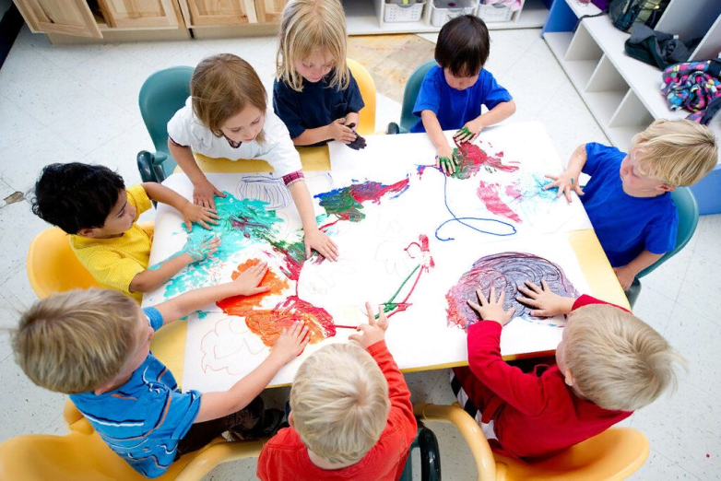
Обучение в сотрудничестве

Slide 4
Все равны!
Вся группа
Услышал каждый

Slide 5
коммуникативность
креативность
критическое мышление
сотрудничество

Slide 6
«Мэнэдж Мэт» (инструмент для управления классом)
Табличка в центре стола, позволяющая удобно и просто распределить учеников в одной команде (партнёр по плечу, по лицу; партнер А, Б) для организации эффективного учебного процесса в командах.
4
3
1
2
Парты должны отходить лучами от учительского стола, чтобы никто не сидел спиной к учителю. Учитель, ведя урок, делает объявления: «Внимание! Говорят партнеры по плечу», «А теперь послушаем мнение партнеров по лицу». Каждый ребенок имеет свой номер в команде.

Slide 7
«Хай Фай»
Дословно «дай пять» - сигнал тишины и привлечения внимания.
Эта структура используется после звонка в начале урока. Учитель поднимает руку и говорит, обращаясь к классу: «Хай файв!» Учащиеся в ответ должны тоже поднять руку и посмотреть на учителя. Данная структура учит сконцентрировать внимание на учителе и приготовиться к следующему этапу работы.

Slide 8
«Тик – Тэк – Тоу» (крестики – нолики)
Структура, используемая для развития критического и креативного мышления, в которой участники составляют предложения, используя три слова, расположенных в любом ряду по вертикали, горизонтали и диагонали. Учитель готовит 9 карточек, с одним словом на каждом листочке, смешивает их и раскладывает в формате 3Х3
1
1
2
3
4
5
6
7
8
9

Slide 9
«Сималтиниус Раунд Тэйбл» (одновременный раунд тейбл)
Структура, в которой 4 участника в команде одновременно выполняют письменную работу на отдельных листочках или в тетради и по окончанию времени передают друг другу по кругу
«Сималтиниус Релли Тэйбл»
2 участника в команде одновременно выполняют письменную работу на отдельных листочках или в тетради и по окончанию времени передают друг другу.

Slide 10
«Тим Чир»
Для физкультминутки можно использовать структуру ТИМ ЧИР – «кричалка, девиз». ТИМ ЧИР – это короткое, веселое упражнение для поднятия духа аудитории, поощрения или выражения благодарности.
1.Стряхнули с себя лень и усталость.
2. Потянулись к звездным далям.
3. Спрятались (присели) от бед и опасностей.
4. Улыбнулись друзьям и весеннему солнышку.
5. Без шума, тихо приземлились за своими рабочими столами

Slide 11
«Микс Пэа Шэа»
Ученики под музыку перемещаются по кабинету, как только музыка прекращает играть, образуют пару для обсуждения темы
«Микс Фриз Груп»
Образуют группы для обсуждения. Количество человек в группе не ограничено

Slide 12
«Конэрс» (углы)
Обучающая структура, в которой ученики распределяются по разным углам в зависимости от выбранного ими варианта ответа.
Классная комната

Slide 13
«Таймд Пэа Шэа» обучающая структура, в которой два участника делятся развернутыми ответами в течение определенного количества времени
«Инсайд - Аутсайд Секл»
«внутренний и внешний круг» - обучающая структура, в которой ученики формируют внутренний и внешний круги и делятся своими мнениями с разными партнерами

Slide 14
«Куиз-Куиз-Трэйд» (опроси, опроси, обменяйся карточками)
Учащиеся проверяют и обучают друг друга по пройденному материалу, используя карточки с вопросами и ответами по теме

Slide 15
«Тэйк Оф – Тач Даун» (встать - сесть)
Структура для получения информации о классе (кто решил задачу одним способом, двумя, тремя), а также знакомства с классом. Или, например,
если учащиеся считают утверждение верным, то они встают, в противном случае они остаются на местах.

Slide 16
Педагогические эффекты
● Возможность реальной организации сотрудничества детей и учителя
● Решение поставленных целей и задач обучения путем вовлечения всех без исключения учеников в обучающий процесс
● Создание условий для развития мышления и речи учащихся
● Здоровьесберегающая направленность

Slide 17
Источники:
1) https://portalobrazovaniya.ru/servisy/publik/publ?id=4405
2) https://www.hse.ru/data/2013/12/19/1338937415/Upr_01_2014-34_39.pdf
3) https://multiurok.ru/files/ispolzovanie-elementov-singapurskoi-metodiki-v-nac.html

